Slide 1
特殊教育學生正確擺位、移位、轉位示範介紹
基隆特教資源中心
職能治療師 陳旻函

Slide 2
擺位的重要性

Slide 3
適當擺位的優點
降低不正常張力和反射造成的影響
誘發正常的動作
維持神經、骨骼、肌肉的正常排列
保持關節的活動度
控制、預防肌肉攣縮及變形
Notes:
減少或避免肌肉骨骼變形，像是脊椎側彎、關節攣縮等等的
保持頭、肩膀、骨盆在一條直線上，提供良好的坐姿平衡而發揮最大的上肢功能

Slide 4
適當擺位的優點
預防產生褥瘡
增加姿勢的舒服和耐受力
降低疲勞的發生
加強呼吸、口腔動作和消化功能
增加姿勢穩定度以達到提升功能的目的
使其他的照顧能順利提供(教育、治療、護理)
Notes:
保持皮膚的完整，不會產生褥瘡，
促進呼吸和吞嚥的功能與安全性，不會造成吞嚥或呼吸困難
增加視野，增進人與人的交流與互動
穩定姿勢，增加坐姿的安全性與耐性，讓學生不會一直滑下座椅

Slide 5
擺位之設備
Notes:
1、椅墊的選擇：輪椅椅墊的選擇常關係到學生是否能夠維持坐姿的平衡，常用的椅墊有三類：第一類是平面板墊，此類椅墊支撐最少，通常用於姿勢控制不錯的學生；第二類是輪廓型椅墊，此類椅墊除了平面板墊外，還加上了一些泡棉，以求盡量符合使用者的身體輪廓，對於姿勢控制較差的學生，提供更多的支撐；第三類是完全根據學生身體輪廓塑型製成的椅墊，根據學生身體輪廓量身訂做，因此與學生身體輪廓能完成達到吻合，適用嚴重變形之學生。 2、骨盆與下肢的擺位：要注意能否提供足夠的支撐，注意座椅是否會太寬而造成骨盆的不對稱。若大腿內收的張力較強，則可以在大腿上加上安全帶來協助固定。 3、身體軀幹的擺位：可以利用曲線泡棉、肩胛骨阻隔板等來防止肩胛骨出現後縮的情形。背肌太弱無法維持軀幹直立者，可使用安全帶。張力太低、肌力不足者，可使用訂做的椅背，加上Y型安全帶的方式，來達到最佳擺位。 4、上肢的擺位：注意是否有聳肩、肩胛骨後縮、前凸等情形，若有可用安全帶或阻隔物來改善。 5、頭頸方面：可用安全帶來處理頸部無力、張力過高或側灣的情形，必要時還可用頭部支撐帶、頭盔、下巴支撐物來協助頭頸擺在良好正確的姿勢。 6、控制壓力的擺位輔具：造成壓瘡的原因很多，其中以外力為主因，包括壓力、剪力和磨擦力。

Slide 6
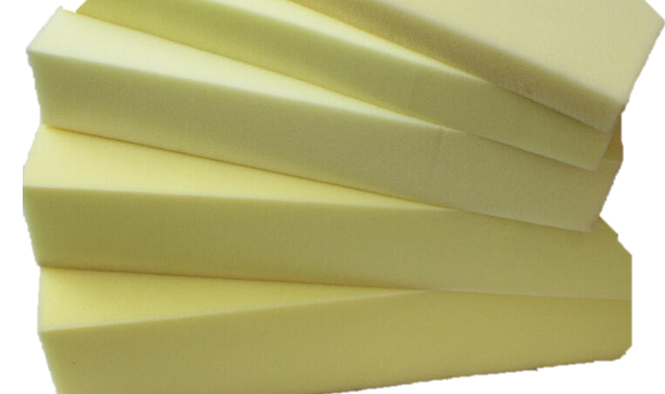
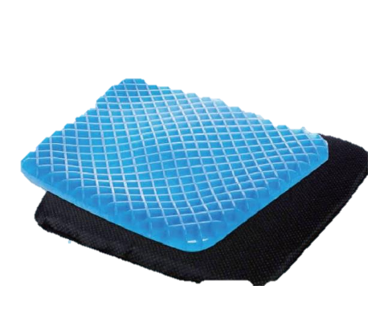
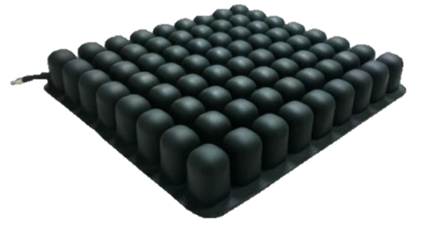
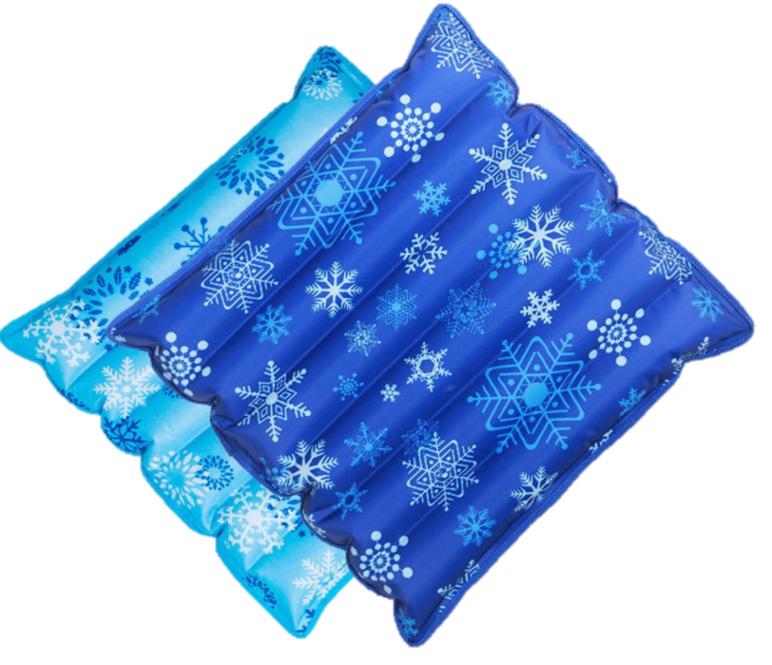
椅墊
海綿墊
膠質墊
氣墊
水墊

Slide 7
椅墊
 | 海綿墊 | 膠質墊 | 氣墊 | 水墊
壓力分散 | 差 | 好 | 很好 | 好
穩定度 | 好 | 尚可 | 差 | 最差
重量 | 輕 | 重 | 重 | 重
耐用性 | 差(坐久易變形) | 好 | 好(但也易漏氣) | 差(易破)
價格 | 便宜 | 貴 | 貴 | 便宜
Notes:
椅墊的選擇常常關係到學生坐在輪椅上的時候是否可以維持坐姿的平衡
椅墊的材質大致上可以分成這四個類別，海綿墊、膠質墊、氣墊、水墊

Slide 8
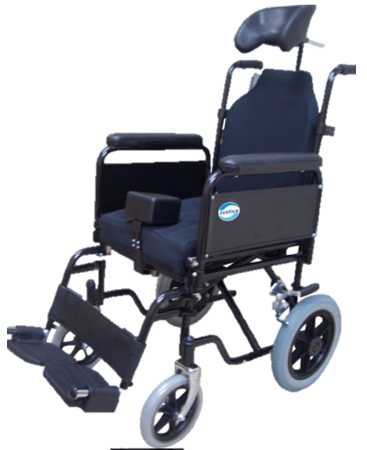
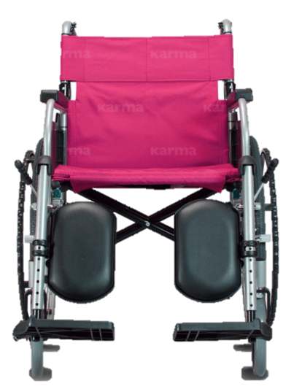
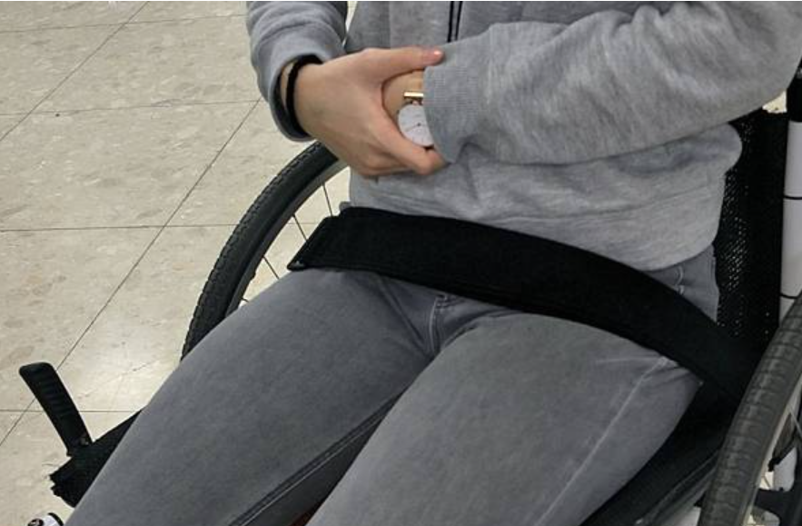
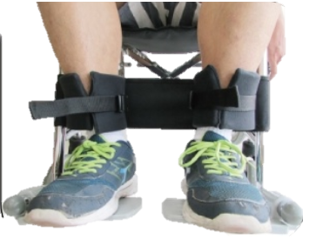
骨盆、下肢
骨盆帶
膝蓋內支撐墊
腿靠
腳踝束帶
踏板
(圖:幸福長照輔具網)
(圖:衛福部輔具資源入口網)

Slide 9
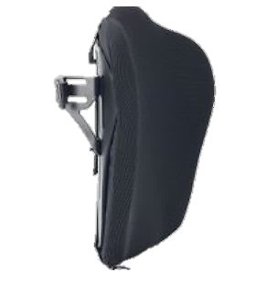
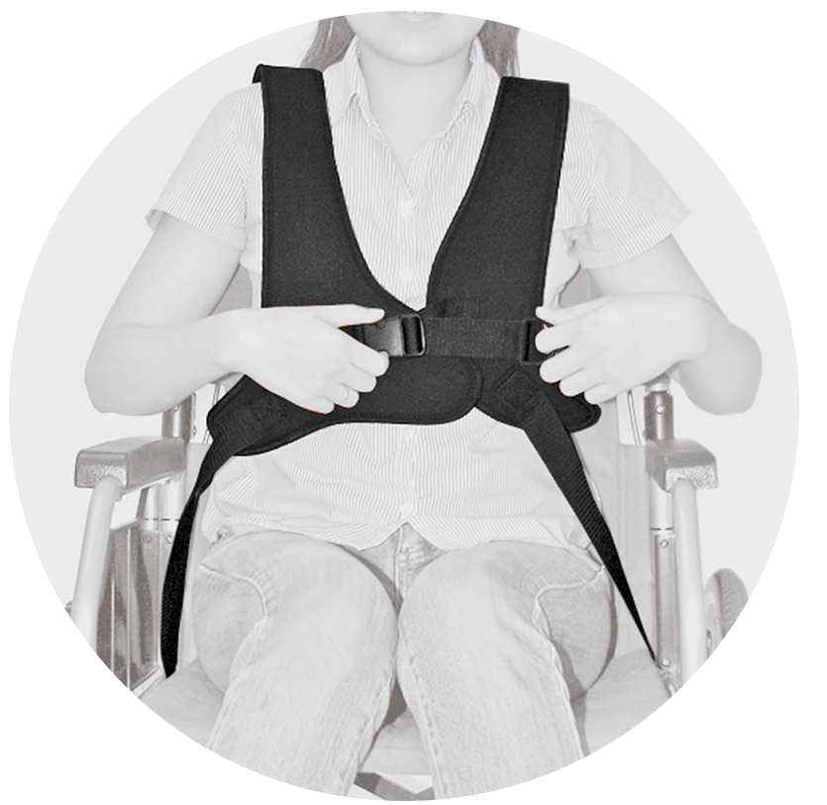
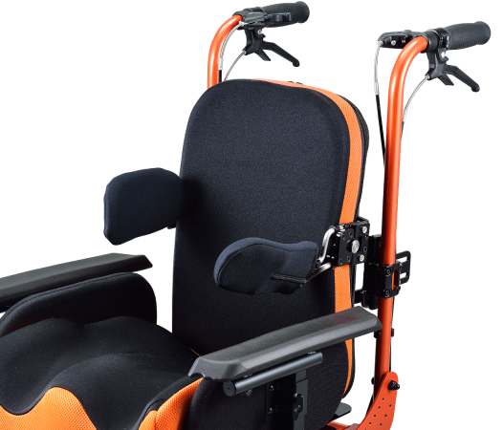
軀幹
曲線坐墊
Y型安全帶
軀幹側支撐
訂製椅背
H型安全帶
(圖:光星骨科復健器材)
(圖:康揚行動輔具)
(圖:衛福部輔具資源入口網)

Slide 10
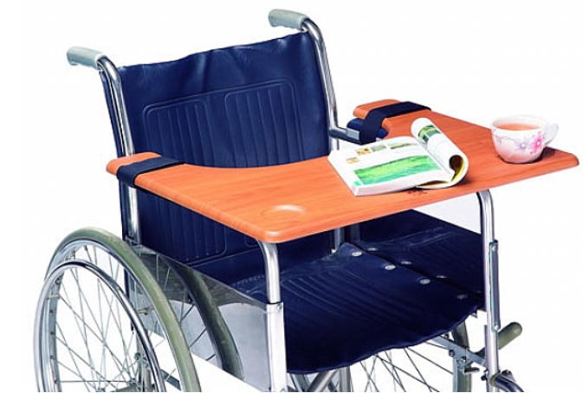
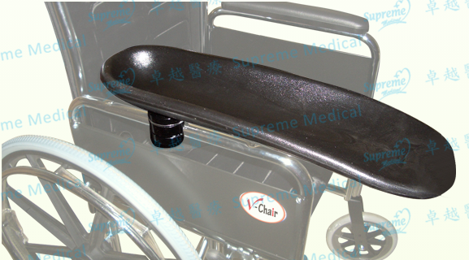
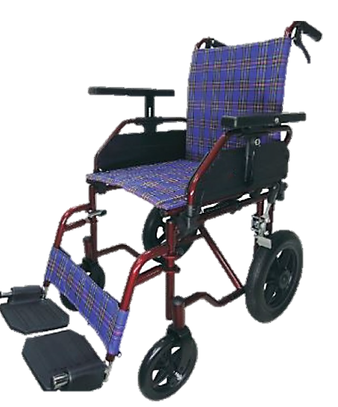
上肢
桌板
扶手托
升降扶手
(圖:好康醫療網)
(圖:卓越醫療器材)
(圖:力宏醫療器材)
Notes:
扶手托

Slide 11
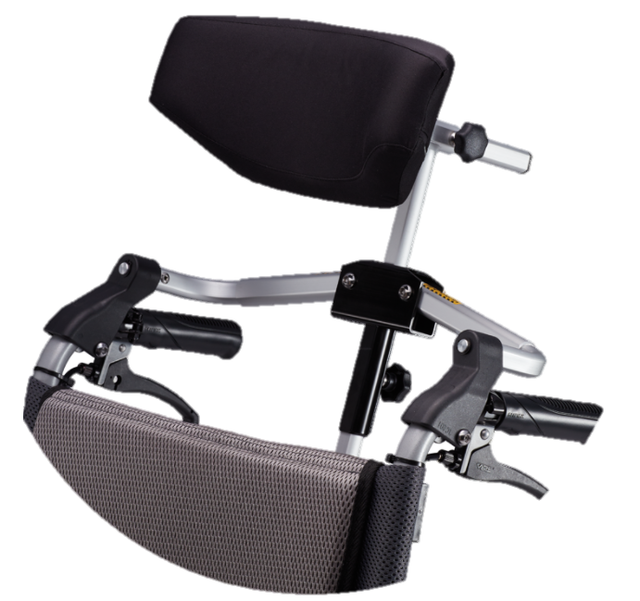
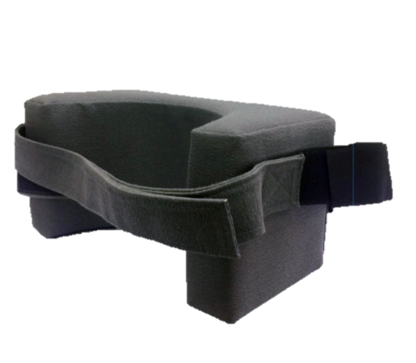
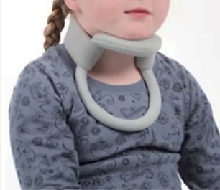
頭頸部
頭靠
固定帶
下巴支撐
(圖:康揚行動輔具)
(圖:孝順屋百貨)
(圖:輔具家)

Slide 12
理想的擺位方式

Slide 13
功能性坐姿擺位準則
1.藉由穩定近端的肢體來增進遠端的肢體功能
*近端:靠近身體(肩膀) / 遠端:遠離身體(手指)
*提供給學生穩定的地基
*學生不需要控制全身，只需要控制身體一部份
*骨盆

Slide 14
功能性坐姿擺位準則
2.維持良好的骨盆曲線
*骨盆位置維持正常或輕微前傾
*骨盆前後骨脊與地面平行
*身體前方和後方的肌肉長度平衡
→允許更大的行動自由
→讓身體更容易活動
→更容易控制軀幹及四肢

Slide 15
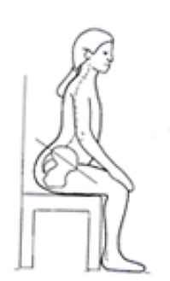
骨盆前傾
優點:
引發翻正反應
準備姿勢
缺點:
容易出現肌肉疲勞現象
腰椎在過度延伸姿勢，限制運動
需要肩膀回收來平衡身體重心，引起繼發性頸部肌肉變緊，影響下巴活動及吞嚥能力
Notes:
造成前傾的原因
椅背太過直挺
安全帶綁錯位置

Slide 16
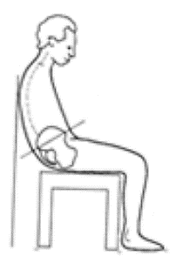
骨盆後傾
優點:
坐姿穩定
肌肉處在休息位置
缺點:
椎間盤壓力增加
增加胸椎、腰椎後凸的可能性，影響進食及呼吸問題
學生可能會從座位上向下滑
難以向前抓握東西
Notes:
造成後傾的原因
椅子本身因素，向是椅背凹陷
椅背往後倒
安全帶綁錯位置
距離靠背太遠

Slide 17
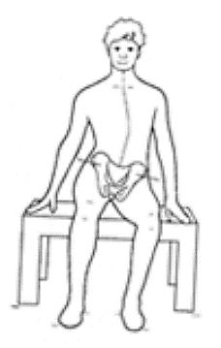
骨盆傾斜
缺點:
腰椎為了平衡坐姿，彎曲弧度會變大成C型或S型
增加脊椎的壓力
重心落於身體一側
坐姿平衡不佳
後背及腰部肌肉緊繃
Notes:
坐墊未打平，或者椅墊上有東西

Slide 18
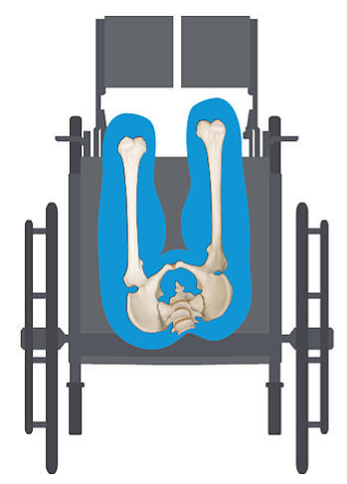
骨盆旋轉
缺點:
造成頭頸部、軀幹、下肢不對稱
易造成髖關節脫位
坐姿不易維持平衡
看起來長短腿
(圖:Premobil)
Notes:
可能是在抱孩子上輪椅時沒有擺好，導致個案只坐在輪椅某一邊
孩子可能有長短腳，導致她在做的時候骨盆會一前一後，可以做的協助是像把椅墊才剪掉，或是再骨盆處塞毛巾避免坐歪

Slide 19
功能性坐姿擺位準則
3.穩定骨盆以後，才能促進其他部位最佳姿勢曲線
*需要仔細評估關節和肌肉的活動能力，骨骼是否有變形，以
及坐姿時姿態控制的能力和身體的功能
*如果關節的活動有受限，不要強制維持對稱之身體曲線，可
能會導致骨盆不對稱，進而引起軀幹、四肢歪曲，應要配合
受限的部位擺位

Slide 20
功能性坐姿擺位準則
4.抑制異常的動作，以促進正常動作和改善功能
*輔具可做為工具，幫助學生抑制不正常的肌肉張力、姿勢和
動作
*因要先確認問題的根源，不要阻止所有的動作
*必要時可考慮使用藥物或注射來幫忙抑制肌肉張力

Slide 21
功能性坐姿擺位準則
5.用最小的支撐來達到既定的目標
*透過提供最小限制的支持，幫助學生獲取新的技能，和培養
獨立的動作能力
*減少或移除外在的支持，以增加學生對自己身體的控制能力
*如需要大量的支撐或限制學生才能達到功能性目標，需與家長充分溝通，說明此部件的功能和使用它的治療目的為何

Slide 22
功能性坐姿擺位準則
6.提供舒適
*不舒服或疼痛反而會導致其他的問題
→褥瘡
→增加肌肉張力、異常動作、不對稱的姿勢
→增加疲勞
→降低對輔具的使用耐力
→廢棄不使用

Slide 23
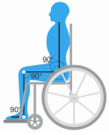
理想坐姿擺位
頭:不前彎、後仰，保持在正中位置
肩膀:保持水平，不聳肩，肩部放鬆時可以隨意動作
上肢:雙手自然下垂,坐輪椅時手肘在扶手上彎曲成90度
軀幹:軀幹直立,保持直挺在正中位置,背部呈現自然曲線
骨盆:全身重量平均壓在骨盆上，且保持水平
下肢:髖關節、膝關節、踝關節彎曲90度
雙腳微微分開(與肩同寬)
足部平放踏面或地面

Slide 24
擺位技巧

Slide 25
正確擺位原則
定時變換姿勢
身體肢段放在最佳關節活動角度
注意減壓
避免不正確姿勢
注意身體對稱性
由近段到遠端，以控制骨盆最為重要
骨盆→下肢→軀幹→頭頸部→上肢

Slide 26
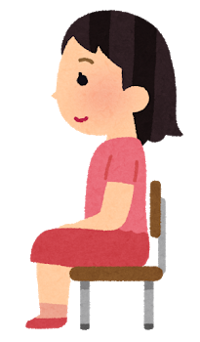
擺位的重要性
降低肢體變形風險
促進舒適參與
減少服務人力
提升自我概念
加強人際互動

Slide 27
常見之擺位問題

Slide 28
Q:為什麼坐得歪七扭八
Q:為什麼坐得歪七扭八
吊床式效應
長期使用後坐墊及背靠下陷，如長時間乘坐會造成軀幹不穩定、向兩側傾斜、脊椎側彎、骨盆不正等問題
可能的補救方法
坐墊及背靠上加放硬式木板、海綿

Slide 29
Q:為什麼坐得歪七扭八
Q:為什麼坐得歪七扭八
座深太深
座深過深會導致骨盆後傾，學生也可能會從座位向下滑
可能的補救方法
可調整型座椅 → 將背靠桿往前移
加厚背墊或調整背靠往前置式當位置

Slide 30
Q:為什麼坐得歪七扭八
Q:為什麼坐得歪七扭八
坐墊材質
坐墊的椅套或學生褲子之材質太滑，也會導致學生坐不住向下滑
可能的補救方法
改用止滑效果較好之椅套，如表面粗糙、有彈性之柔軟布料
學生避免穿尼龍布料，著用透氣棉質之材質較合適

Slide 31
Q:為什麼坐得歪七扭八
Q:為什麼坐得歪七扭八
骨盆帶固定位置錯誤或使用不當
骨盆帶需貫穿骨盆兩側，若固定位置不對或沒有將其綁緊，皆會影響坐姿穩定度
可能的補救方法
坐上座椅前先進行被動關節活動度運動，降低張力
選擇正確的骨盆固定帶形式，並視需求安置在適當角度

Slide 32
90°
阻止向上
60°
阻止向上/向前
45°
阻止向前

Slide 33
Q:為什麼坐得歪七扭八
Q:為什麼坐得歪七扭八
髖關節曲屈角度與輪椅夾角不合
高張力痙攣型的腦性麻痺孩童，其髖關節的角度會因高張力而無法曲屈達到90°，若坐墊與背靠角度夾小過小，學生的骨盆會容易滑出
可能的補救方法
調整座椅與背靠間的夾角角度

Slide 34
Q:為什麼坐得歪七扭八
Q:為什麼坐得歪七扭八
背靠太低
腦性麻痺孩童的肌耐力通常較弱，在累的時候靠在椅背上休息，此時如輪椅靠背太低，無法提供背部足夠的支撐，學生會讓背部下滑到可以整個頸背部靠到背靠為止
可能的補救方法
更換正確的背靠尺寸
增加頭靠
Notes:
通常背高為肩胛骨中段至肩高的位置

Slide 35
Q:為什麼坐得歪七扭八
Q:為什麼坐得歪七扭八
下肢擺位姿勢不良
高張痙攣型有膝蓋攣縮之學生，膕窩肌太緊，腿靠角度太大，會導致坐姿下骨盆向後傾斜，無法直立。若學生已有固定的關節變形，應改變腳踏板位置順應齊變形情況
可能的補救方法
注意關節角度的測量
調整或更換腿靠、腳踏板形式

Slide 36
Q:為什麼坐得
Q:為什麼坐不正
無法維持良好的骨盆曲線
學生常因肌肉張力異常及肌肉力量不足，而無法維持良好的坐姿，導致骨盆的位置無法維持
可能的補救方法
加裝髖關節測支撐(避免髖部移往外側)
使用膝蓋內支撐墊(預防髖關節繼續內收)
Notes:
甚麼是良好的骨盆曲線??
骨盆稍微前傾，兩邊骨盆的上緣

Slide 37
Q:為什麼坐得
Q:為什麼坐不正
坐墊無法提供穩定的坐姿基礎
如學生姿勢控制能力較弱，應避免使用帆布坐墊/背靠，因過軟的布料無法提供足夠支持力量，布面會順應學生肌肉張力變化逐漸歪斜變形和下陷
可能的補救方法
更換或增加硬式坐墊及背靠
調整小腿靠桿長度
Notes:
大家可以試試看，我們坐在柔軟的沙發哩，雙腳不要著地，雙手也不要有支撐，這時候就可以體會到抬頭挺胸是多難的動作
更換或增加硬式坐墊及背靠
調整小腿靠桿長度，讓小腿可以平穩地踩到腳踏板，以提供一個支撐面

Slide 38
Q:為什麼坐得
Q:為什麼坐不正
骨盆帶無效使用
如沒有使用或正確使用骨盆定位帶，會造成學生骨盆後傾前滑
可能的補救方法
正確使用骨盆帶

Slide 39
Q:為什麼坐得
Q:為什麼坐不正
缺乏或不當的軀幹側支撐
若學生肌張力較高，有脊椎側彎，僅使用軀幹側支撐，而不使用髖部側支撐，骨盆容易側向滑位
若強迫將學生髖關節維持在內收內旋姿勢，造成坐姿底面積變窄，而使身體不易維持直立
軀幹側支撐離身體太遠，無法有效維持身體在直立的位置

Slide 40
Q:為什麼坐得
Q:為什麼坐不正
可能的補救方法
正確評估學生是否需要使用側支撐
學生坐在床沿或板凳上雙腳自然垂下
一人於學生背後用身體當作背靠，並將學生雙手向上撐直
一人於前方用雙手扶正學生的身體
調整雙手找到可維持坐姿平衡的位置
此位置為最正確的側支撐安裝位置

Slide 41
Q:為什麼坐得
Q:為什麼坐不正
可能的補救方法
正確測量兩側軀幹支稱的距離，應以胸寬為準
軀幹及髖部側支撐的墊子大小以個人需要為準則
髖關節側支撐應以骨盆高度為準，長度超過髖骨大轉子
軀幹側支撐深度應到前胸為止，高度從腋下2公分處到肋骨下緣

Slide 42
Q:為什麼坐得
Q:為什麼坐不正
缺乏或不當使用軀幹前支撐帶
如學生因異常肌肉張力導致軀幹脊椎旋轉、肩膀有高低肩或肩胛骨前突、後縮情形時，亦會產生坐不正的問題。背靠過高也會導致無法有效發揮支撐帶效用
可能的補救方法
選用合適的軀幹前支撐帶
調整背靠高度至與肩同高或稍低於肩1公分

Slide 43
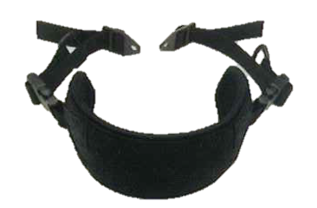
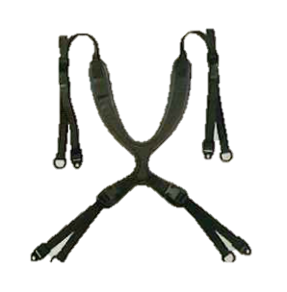
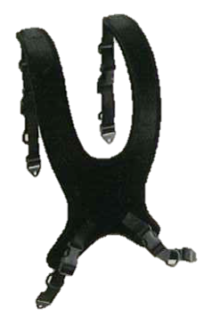
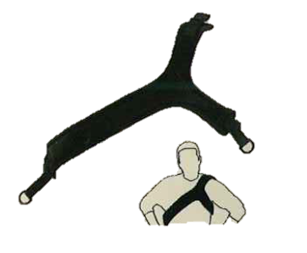
圖:讓我教您怎麼坐(書籍)
Notes:
左上一字型適合身體前傾的學生
右上Y字型的是和肩膀旋轉或高低肩的學生
左下H型適合身體會前傾和肩膀前突的學生
右下這種帶子較細，適合胸部較豐滿的女生

Slide 44
Q:為什麼坐得
Q:為什麼坐不久
耐力不足
學生可能因障礙限制而使他們沒有機會經由日常生活活動、運動等方式增加肌肉耐力，故維持姿勢容易疲勞
可能的補救方法
使用可以空中傾倒的輪椅
訂製人體工學曲面背靠

Slide 45
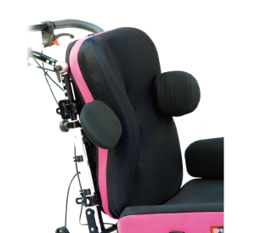
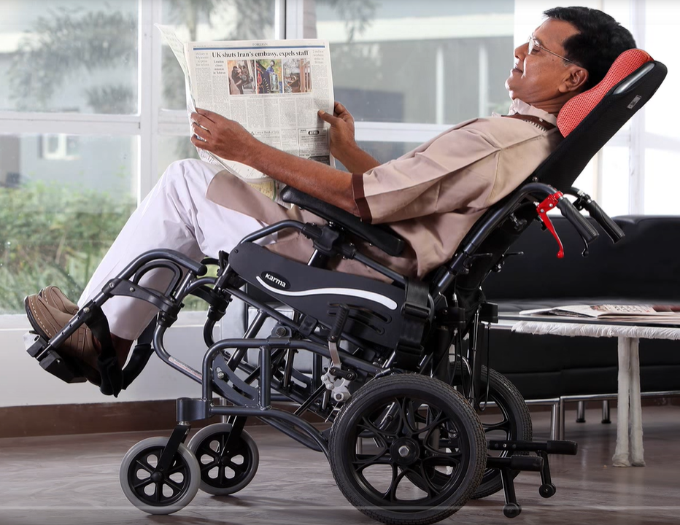
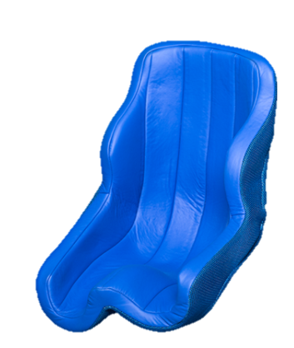
可空中傾倒之輪椅
(圖:康揚行動輔具)
(圖:Permobil)
(圖:光星骨科復健器材公司)

Slide 46
Q:為什麼坐得
Q:為什麼坐不久
座椅不舒服
腦性麻痺學生常有感官知覺、大小便失禁、體重過輕、營養不足等問題，而使學生易出現壓瘡
可能的補救方法
選用可減壓的坐墊類型
適時將學生傾身向兩側、前傾，減輕臀部壓力
使用可以空中傾倒的輪椅

Slide 47
Q:為什麼坐得
Q:為什麼坐不久
座椅深度太淺
如座椅深度太淺，身體重量無法分散至大腿，會使壓力集中在臀部
可能的補救方法
調整背靠與座椅之距離
重新評估並檢視輪椅規格，更換或調整坐墊尺寸

Slide 48
轉位

Slide 49
轉位前後協助者的姿勢應如何?

Slide 50
轉位時需要注意那些?
輪椅要收起時：雙手將坐墊中央向上提起
輪椅要打開時：將坐墊兩邊之支架向下壓
使用前注意輪子無缺損且轉動靈活，車體支架無斷裂，輪圈鋼絲無鬆脫，坐墊牢固，煞車可固定
坐上輪椅前需先固定煞車，並將腳踏板往外翻，以避免小腿受傷
先將安全帶打開，並將擺位裝置調整至適當位置

Slide 51
轉位前後協助者的姿勢應如何?
儘可能靠近學生，身體正面面向學生
將學生的頭部擺好，維持頭頸穩定
雙腳打開，穩定重心
站穩，腳跟不要離地
使用屈膝下蹲方式替代彎腰
保持脊椎於正中位置，盡量不要彎腰或從側面施力

Slide 52
轉位技巧

Slide 53
轉位技巧
常見錯誤移位方式
照顧者彎腰駝背，易將力量集中在腰部，加上轉身動作，容易造成腰部拉傷
將學生拉起時拉學生的手或從腋下將學生抱起
學生雙腳未確實踏在地面
兩個位置間距離太遠
未將煞車固定
(圖:耆妙屋)
Notes:
常常會造成大家腰酸背痛的最常見原因就是要扛學生幫學生轉位，
像是早上來要從輪椅轉位到課桌椅、擺位椅上
要上廁所坐到馬桶上、
有些學生也需要站上站立架
一天當中可能需要做很多次!
那姿勢不正確日積月累下就會對我們造成影響
我們有沒有上學期就在服務的助理員
我們來請一位助理員跟一位自願者來當學生，
來幫我們示範你平常是怎麼幫學生轉位的，
(觀察示範且提問，講正確該怎麼做or他剛才哪做得很好)
所以接下來就和大家介紹一下可以輔助轉位的輔具

Slide 54
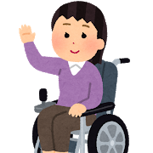
轉位技巧
正確移位方式
坐→坐 / 坐→站
調整學生雙腳確實著地
將學生身體重心向前靠在助理員身上
將自己的膝蓋抵住學生膝蓋及腳尖，或用自己的腳將學生的雙腳夾住)
學生雙手搭在助理員肩上
拉起學生褲頭或轉位帶將學生從座位上拉起
Notes:
在學校可能沒有我們剛剛看的那些輔具
或是攜帶不方便需要徒手搬運的話
就可以用我接下來要示範的方式
坐到坐 (像是輪椅轉到擺位椅、輪椅轉到坐式馬桶)
坐到站

Slide 55
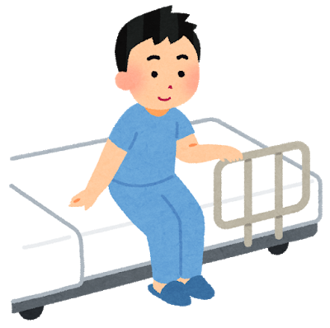
轉位技巧
正確移位方式
躺→坐→站
將學生雙手放在肚子上，雙腳交叉
翻身為側躺
將腳放下床
一手支撐脖子，繞至背後將學生扶起
將學生的臀部移出來往前，坐至大腿1/2處
將自己的膝蓋抵住學生膝蓋及腳尖
學生雙手搭在助理員肩上
拉起學生褲頭或轉位帶將學生提起
Notes:
實際示範
點圖片看youtube (30秒開始)

Slide 56
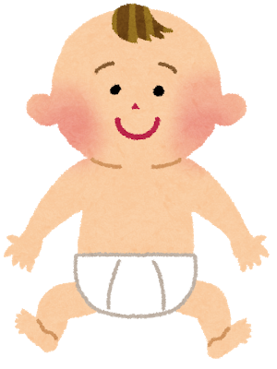
轉位技巧
換尿布時
躺→坐
助理員在學生的側邊
協助學生翻身為側躺或維持仰躺姿勢
學生手搭在助理員肩上
一手支撐脖子，繞至背後將學生扶起
Notes:
在園所的助理員會常遇到要幫學生換尿布
有的會使用尿布台
但上次研習後有很多老師們詢問說如果是從地墊上該怎麼做呢
我這邊是建議如果可以的話還是以增加尿布台的高度為主
減少老師們彎腰的機會
如果沒辦法改造環境設備
那建議老師們在換的時候採用高跪姿 減輕腰部的壓力
老師有的會從正面將學生抱起
也可以從側面 減輕正面抱起學生時腰部的壓力
在起身的時候可以借助外部的支持 像是扶桌椅起身

Slide 57
上下斜坡
照顧者協助推輪椅: 正面上，背面下
學生自行推輪椅: 正面上 身體保持前彎、重心向前
正面下 身體保持後仰
(圖片:苗栗縣輔具資源中心)

Slide 58
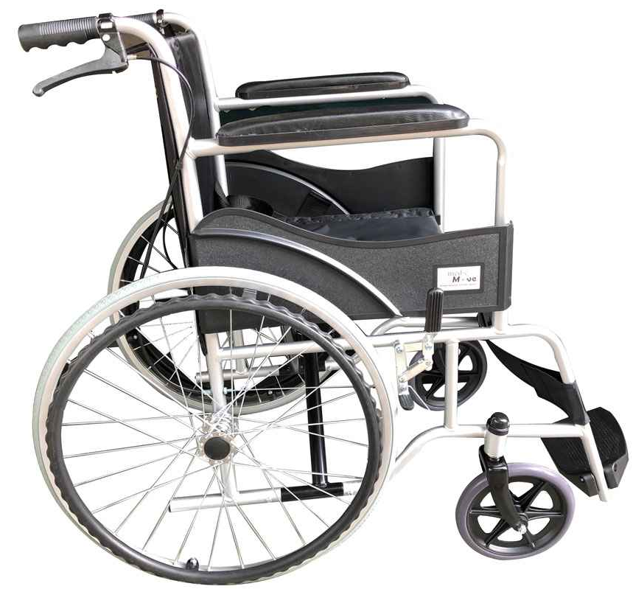
上下台階
上台階:
時照顧者採下翹桿，將小輪翹起，小輪先上台階後再把大輪推上去
下台階:
可正面下也可背面下
正面下:把小輪翹起，以大輪下
背面下:大輪先下，小輪再著地

Slide 59
上下樓梯
學生身體往後傾，以兩個人的力量來搬，力氣較大者拉住輪椅背後的手把，力氣小者則抓住兩腳旁的輪椅骨架，不可抓腳架，因為腳架是活動的!
正面下，背面上

Slide 60
進出電梯
建議以倒退方式進入電梯，可留意輪椅是否完全進入電梯，也方便操作電梯，出電梯時可以直接目視前方，避開危險
如電梯空間大，則可直接正面進入後再迴轉，使正面朝門口

Slide 61
Thanks!

